Slide 1
SORJUANA INES DE LA CRUZ
48 m2
TIANGUISTENCO, EDO DE MEX.
VESTA
20/11/2019
13/12/2019

Slide 2
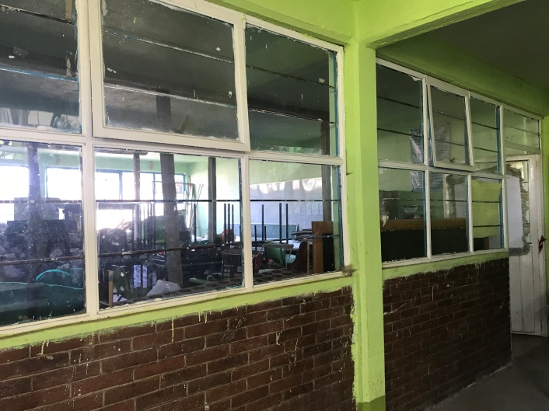
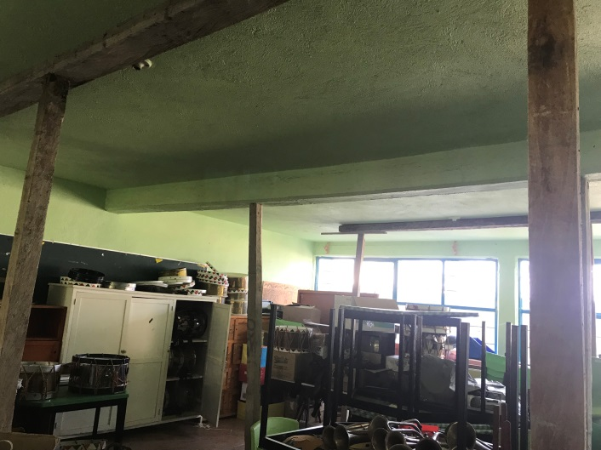
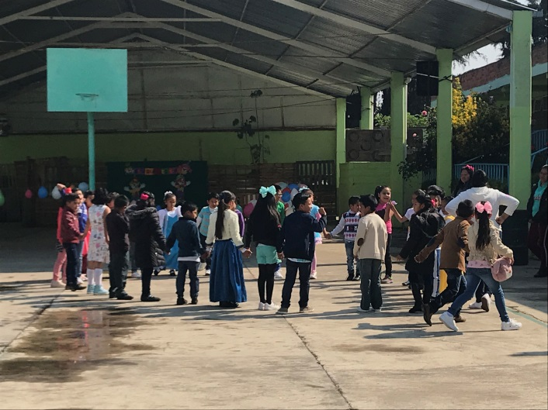
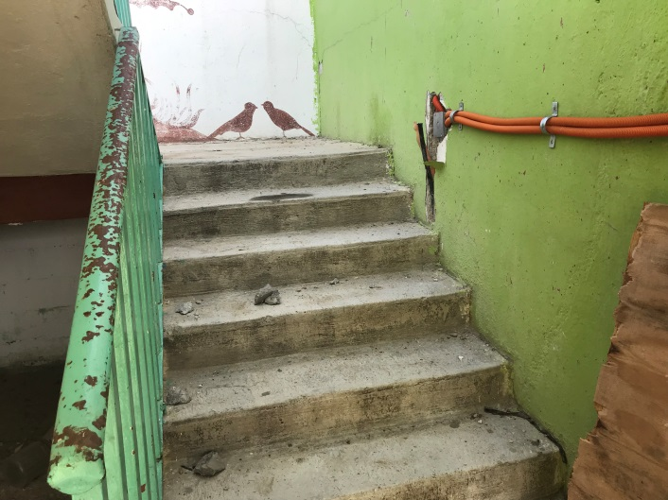

Slide 4
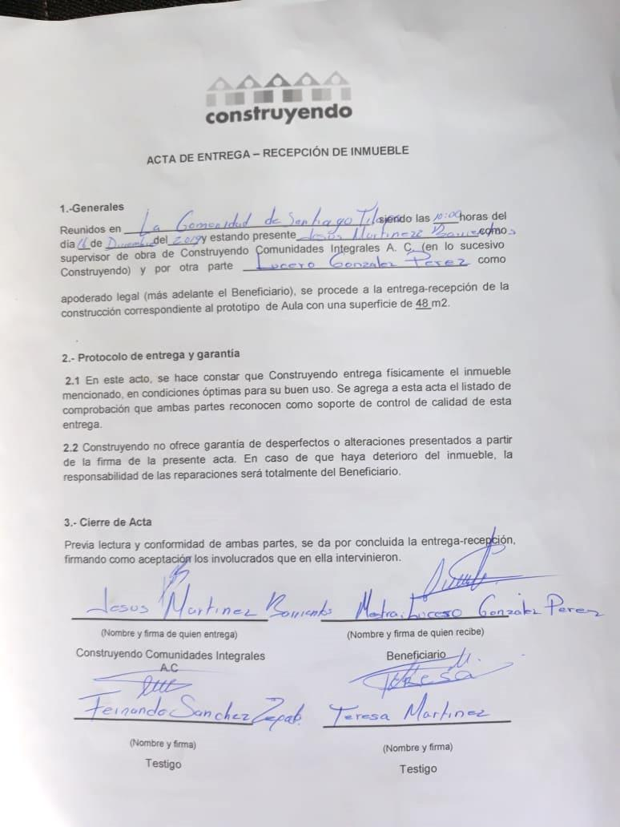
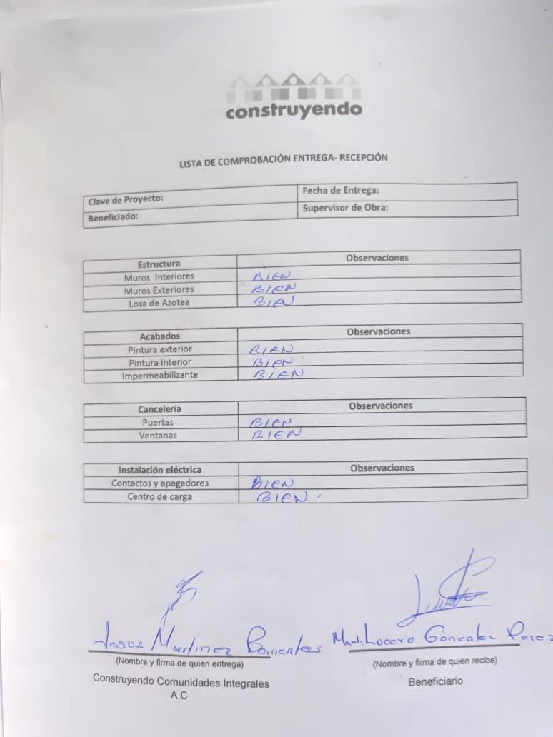
ACTA DE ENTREGA

